Slide 1
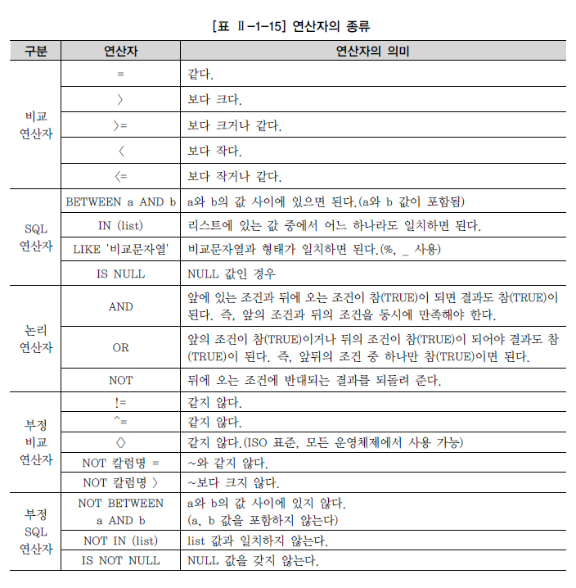
SQL 연산자의 종류

Slide 2
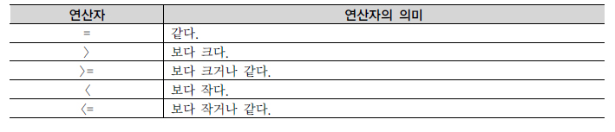
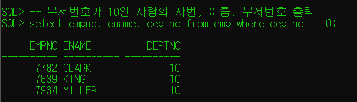
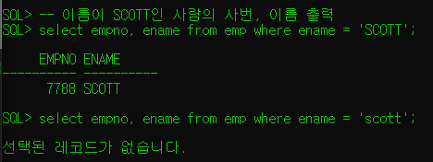
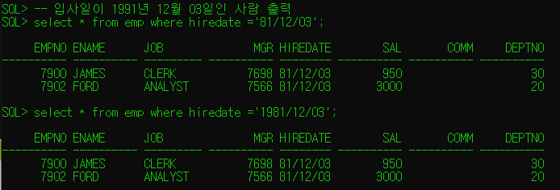
비교연산자
1. =
숫자(NUMBER)의 경우
칼럼명 = 숫자;
형태로 나타냄
문자열(VARCHAR)의 경우
칼럼명 = ‘문자열’;
ASCII 코드값으로 비교하기 때문에 대소문자 구분함
날짜(DATE)의 경우
칼럼명 = ‘YY/MM/DD’;
칼럼명 = ‘YYYY/MM/DD’;
등의 형태로 사용

Slide 3
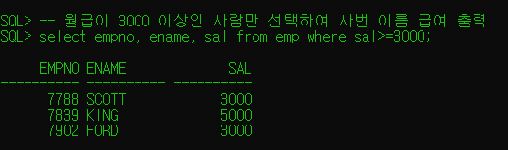

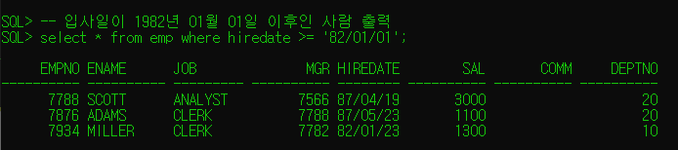
비교연산자
2. >, >=, <, <=
숫자(NUMBER)의 경우
칼럼명 >= 숫자;
형태로 나타냄
날짜(DATE)의 경우
날짜가 숫자의 순서로 지정되어 있어
미래로 갈수록 숫자가 증가

Slide 4
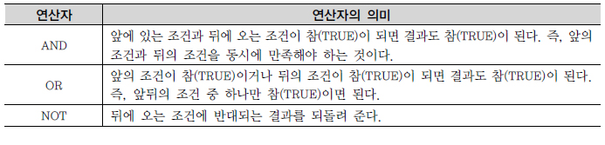
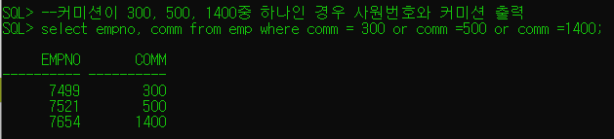
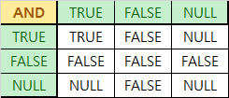
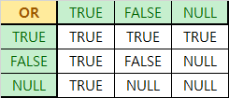
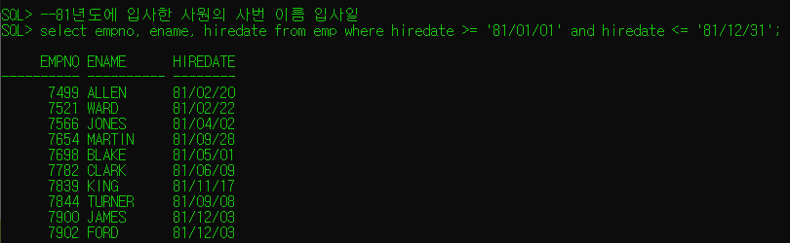
논리연산자
여러 조건이 있을 경우
논리연산자 AND와 OR을 이용하여
조건식을 쓸 수 있다.
전산에서의 진리표

Slide 5
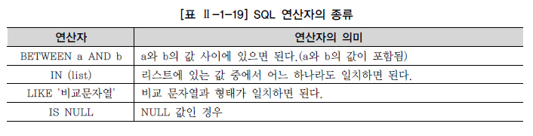
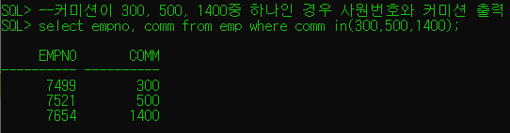
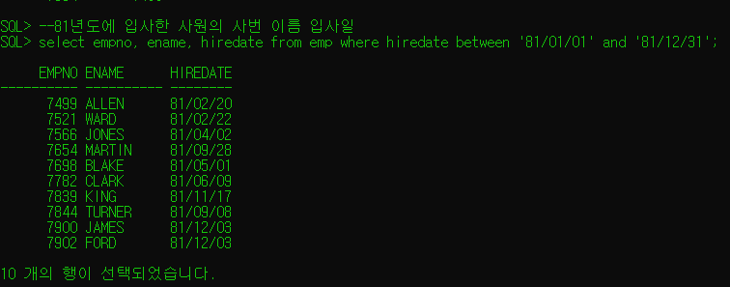
SQL연산자
논리연산자가 많아지면 코드의 가독성이 떨어지기 때문에 주로 쓰이는 연산을 SQL에서 연산자로 만들어 두었다.
OR은 IN(list)로 사용 가능하고,
사이값은 BETWEEN a AND b로 사용 가능하다.

Slide 6
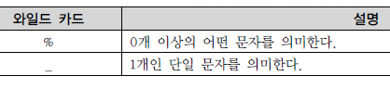
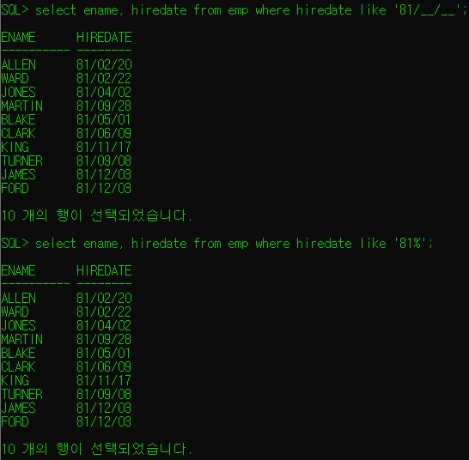
SQL연산자
특히 문자열의 비교는 LIKE ‘비교문자열’과
와일드 카드(% _)를 사용하여
상당히 간편하게 연산 할 수 있다.

Slide 7
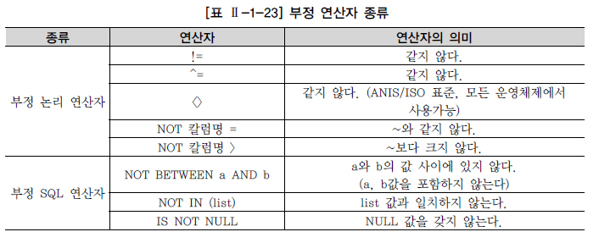
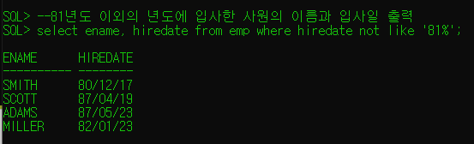
부정연산자
특히 부정연산을 이용해 원래의 연산과 값이 반대되는 연산을 만들 수 있다.

Slide 8
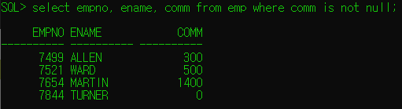
NULL
NULL이 자주 쓰이고 생김새가 특이하기에 따로 빼 보았다.
NULL은 ‘?’나 ‘무한대’ , ‘알수 없음’을 의미하는 데이터의 표현이다.
사칙연산이나 비교연산엔 사용할 수 없으며,
따라서 데이터가 NULL인지 검사 할 때는 IS NULL 이라는 별도의 연산자를 사용하여야 한다
예제는 IS NULL 의 부정연산인 IS NOT NULL을 사용
커미션을 받는 사람을 출력해 본 것이다.

Slide 9
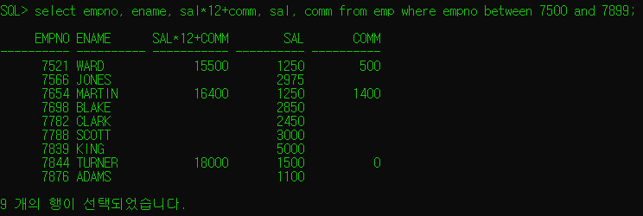
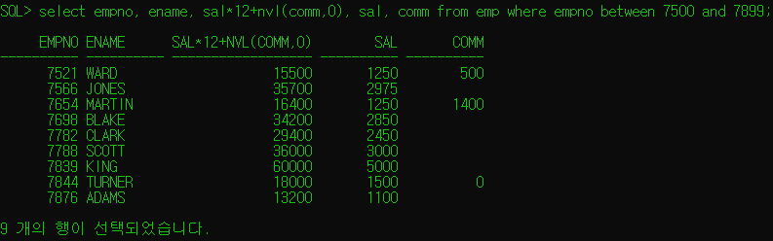
NULL
NULL은 사칙연산이 되지 않기 때문에
+를 한 값은 알 수 없는(?) 값이 되어 표시되지 않는다
이때 NVL(컬럼명, 초기화값)을 사용하여 NULL을 특정 값으로 초기화 해 줄 수 있다.

Slide 10
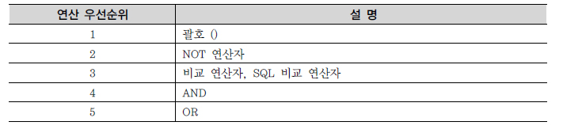
연산 우선순위
연산의 우선순위는 오른쪽 표와 같다.
사실 엄청 중요하지만,
헷갈린다면 괄호로 묶어서 원하는 연산을 먼저 하도록 하는게 오류 방지에 좋다.

